Slide 1
KÍNH CHÀO QUÝ THẦY CÔ GIÁO
VỀ DỰ GIỜ THĂM LỚP
TIẾNG VIỆT LỚP 5
Giáo viên: Dương Thị Mai Trúc

Slide 2
KHỞI ĐỘNG
TRÒ CHƠI: CHỌN HOA TẶNG CÔ

Slide 3
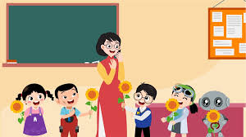
TRÒ CHƠI: CHỌN HOA TẶNG CÔ
Câu 2: Thành ngữ nào có cặp từ đồng nghĩa?
A. Một nắng hai sương
B. Đầu voi đuôi chuột
C. Kề vai sát cánh
Câu 1: Dòng nào có các từ đồng nghĩa?
A. Gà, lợn, trâu, bò
B. Mẹ, má, u, bầm
C. Xanh, đỏ, tím, vàng
Câu 3: Thành ngữ chia ngọt sẻ bùi có cặp từ đồng nghĩa nào?
A. sẻ - bùi B. chia - sẻ C. ngọt – bùi
Câu 4: Em hiểu thế nào là từ đồng nghĩa?
Đáp án câu 1: B. Mẹ, má, u, bầm
Đáp câu 2: C. Kề vai sát cánh
Đáp án câu 3: B. chia - sẻ
Đáp án câu 4: Từ đồng nghĩa là từ có nghĩa giống nhau hoặc gần giống nhau.

Slide 4
Thứ ba ngày 15 tháng 10 năm 2024
Tiếng Việt:
Bài 11: Luyện từ và câu: Luyện tập về từ đồng nghĩa
Bài 1: Chọn từ thích hợp thay cho bông hoa trong mỗi thành ngữ dưới đây:
G: Từ cần tìm đồng nghĩa với từ in đậm trong mỗi thành ngữ.
lớn
nơi
ước
lượt
yên
lành
a. Ngày tháng tốt
d. Cầu được thấy
lành
ước
lượt
b. Năm lần bảy
lớn
e. Đao to búa
c. Sóng biển lặng
g. Đi đến về đến chốn
yên
nơi
Chia sẻ trước lớp
Làm việc nhóm đôi

Slide 5
Thứ ba ngày 15 tháng 10 năm 2024
Tiếng Việt:
Bài 11: Luyện từ và câu: Luyện tập về từ đồng nghĩa
Bài 2: Tìm từ đồng nghĩa với mỗi từ in đậm trong đoạn thơ dưới đây:
Góc sân nho nhỏ mới xây
Chiều chiều em đứng nơi này em trông
Thấy trời xanh biếc mênh mông
Cánh cò chớp trắng trên sông Kinh Thầy…
(Trần Đăng Khoa)

Slide 6
Bài 2: Tìm từ đồng nghĩa với mỗi từ in đậm trong đoạn thơ dưới đây:
Góc sân nho nhỏ mới xây
Chiều chiều em đứng nơi này em trông
Thấy trời xanh biếc mênh mông
Cánh cò chớp trắng trên sông Kinh Thầy…
(Trần Đăng Khoa)
Việc 1: Xác định nghĩa của từ in đậm sau đó tìm từ đồng nghĩa với từ in đậm và viết vào vở bài tập.
Việc 2: Nêu và thống nhất ý kiến trong nhóm.
Việc 3: Chia sẻ kết quả trước lớp.

Slide 7
Bài 2: Tìm từ đồng nghĩa với mỗi từ in đậm trong đoạn thơ dưới đây:
Góc sân nho nhỏ mới xây
Chiều chiều em đứng nơi này em trông
Thấy trời xanh biếc mênh mông
Cánh cò chớp trắng trên sông Kinh Thầy…
(Trần Đăng Khoa)
+ Đồng nghĩa với nho nhỏ: nhỏ bé, be bé, bé xíu, bé nhỏ, nhỏ xíu, nhỏ nhắn, tí xíu, bé tẹo, …..
+ Đồng nghĩa với trông: xem, ngắm, nhìn, nghía, ngắm nghía, quan sát, coi, …
+ Đồng nghĩa với mênh mông: bao la, bát ngát, thênh thang, rộng lớn, rộng, rộng rãi,…

Slide 8
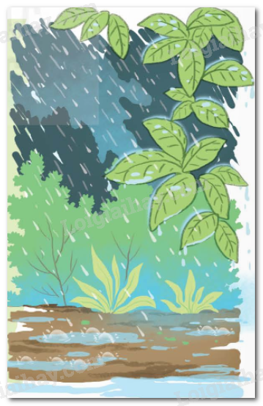
Thứ ba ngày 15 tháng 10 năm 2024
Tiếng Việt:
Bài 11: Luyện từ và câu: Luyện tập về từ đồng nghĩa
Bài 3: Chọn từ thích hợp trong ngoặc đơn để hoàn thành đoạn văn.
Mưa mùa xuân xôn xao, phơi phới. Những hạt mưa (1) (bé mọn, bé con, bé nhỏ), mềm mại, rơi như nhảy nhót. Hạt nọ tiếp hạt kia đan xuống mặt đất. Mặt đất đã (2) (khô cằn, khô khan, khô khốc) bỗng thức dậy, âu yếm đón lấy những giọt mưa ấm áp, (3) (trong sáng, trong lành, trong xanh). Mặt đất lại (4) (dịu mềm, dịu nhẹ, dịu ngọt), lại cần mẫn tiếp nhựa sống cho cây cỏ. Mưa mùa xuân đã mang lại cho cây (5) (sức lực, sức vóc, sức sống) tràn đầy. Và cây trả nghĩa cho mùa bằng cả mùa hoa thơm trái ngọt.
(Theo Nguyễn Thị Thu Trang)

Slide 9
Thứ ba ngày 15 tháng 10 năm 2024
Tiếng Việt:
Bài 11: Luyện từ và câu: Luyện tập về từ đồng nghĩa
Bài 3: Chọn từ thích hợp trong ngoặc đơn để hoàn thành đoạn văn.
Mưa mùa xuân xôn xao, phơi phới. Những hạt mưa bé nhỏ, mềm mại, rơi như nhảy nhót. Hạt nọ tiếp hạt kia đan xuống mặt đất. Mặt đất đã khô cằn bỗng thức dậy, âu yếm đón lấy những giọt mưa ấm áp, trong lành. Mặt đất lại dịu mềm, lại cần mẫn tiếp nhựa sống cho cây cỏ. Mưa mùa xuân đã mang lại cho cây sức sống tràn đầy. Và cây trả nghĩa cho mùa bằng cả mùa hoa thơm trái ngọt.
(Theo Nguyễn Thị Thu Trang)

Slide 10
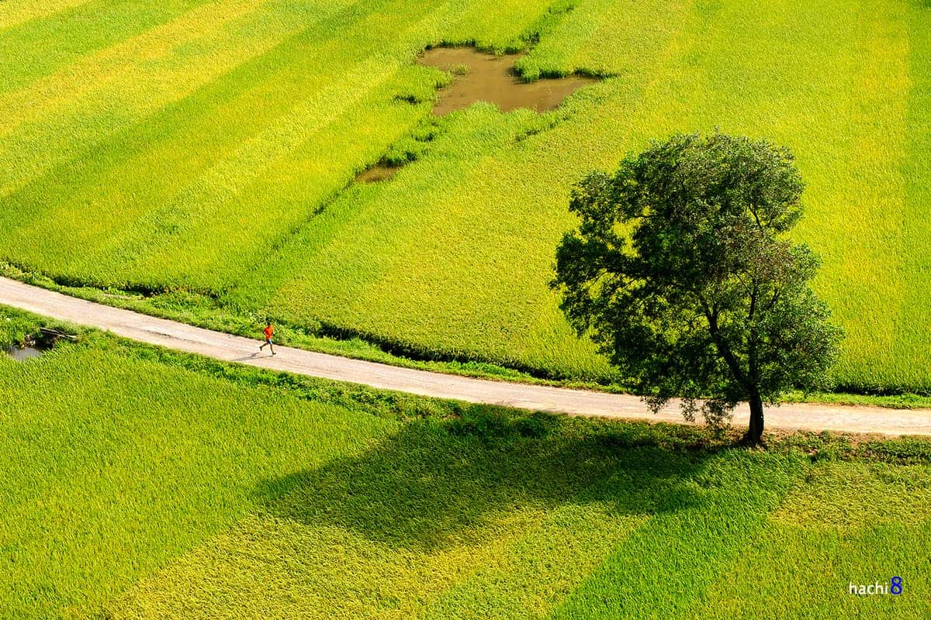
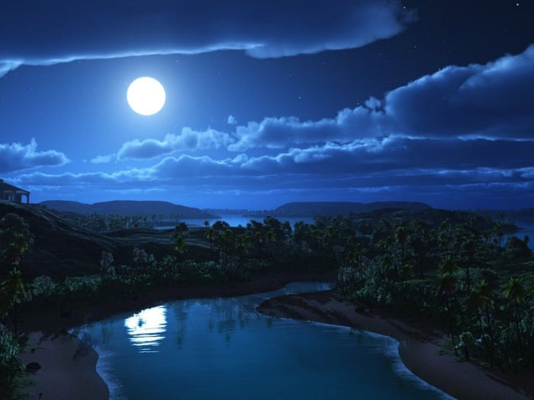
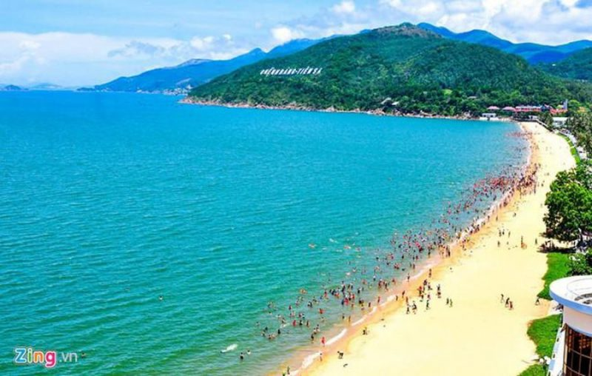
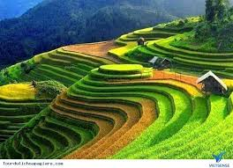
Thứ ba ngày 15 tháng 10 năm 2024
Tiếng Việt:
Bài 11: Luyện từ và câu: Luyện tập về từ đồng nghĩa
Bài 4: Viết đoạn văn (4 – 5 câu) về một cảnh đẹp thiên nhiên, có sử dụng 2 – 3 từ đồng nghĩa.

Slide 11
Bài 4: Viết đoạn văn (4 – 5 câu) về một cảnh đẹp thiên nhiên, có sử dụng 2 – 3 từ đồng nghĩa.
- Viết đoạn văn
Về một cảnh đẹp thiên nhiên
Có 4 – 5 câu, sử dụng 2 – 3 từ đồng nghĩa
Chia sẻ trước lớp
Làm việc cá nhân

Slide 12
Vận dụng
Tìm cặp từ đồng nghĩa trong các câu sau:
Câu 1: Lan không chỉ chăm học mà bạn còn rất siêng làm việc nhà.
Câu 2: Bạn Nam tích cực học tập nên trong giờ học bạn thường hăng hái phát biểu.
Câu 3: Bạn Mai không chỉ xinh mà bạn còn có đôi mắt đẹp.

Slide 13
+ Các em hãy tìm hiểu thêm về từ đồng nghĩa và tập viết câu với các từ đồng nghĩa nhé!
+ Chuẩn bị bài: Viết mở bài và kết bài cho bài văn tả phong cảnh

